Slide 1



义务教育《信息科技》四年级下册
第1单元 积极参与班级管理
——图形化编码
芜湖市浮山中心小学 徐春先
Notes:
标题用活泼一点字体，黑体太严肃（可以用特殊字体，然后截图）。姓名左边空白偏多 已改。标题使用“棉花糖”字体，可以和课件一起打包放入资源包内。

Slide 2
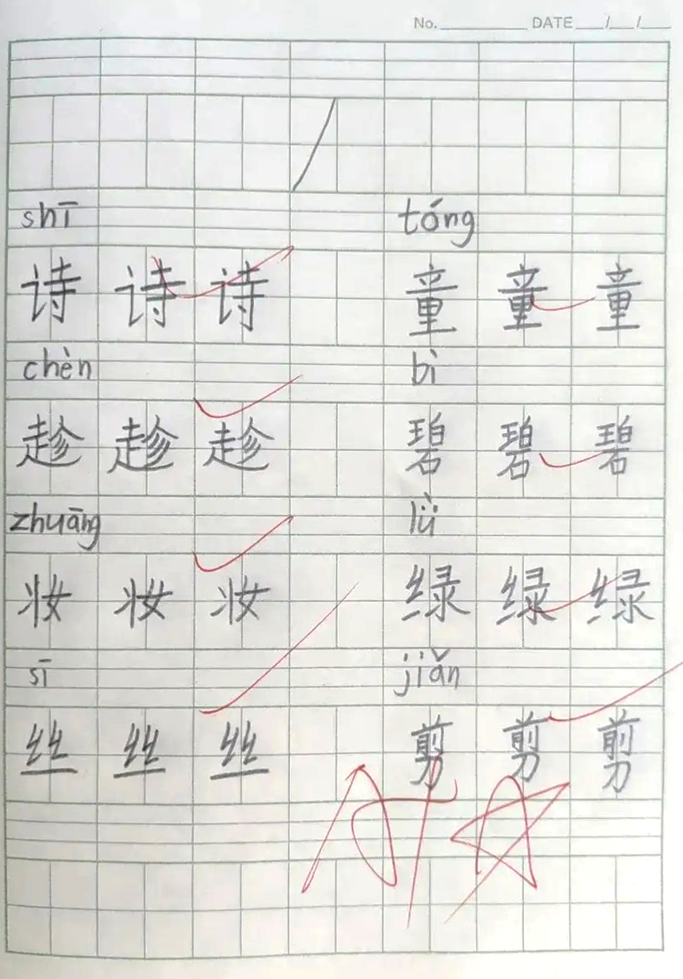
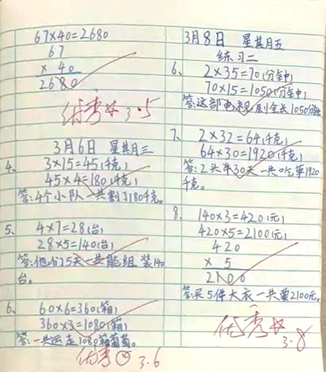
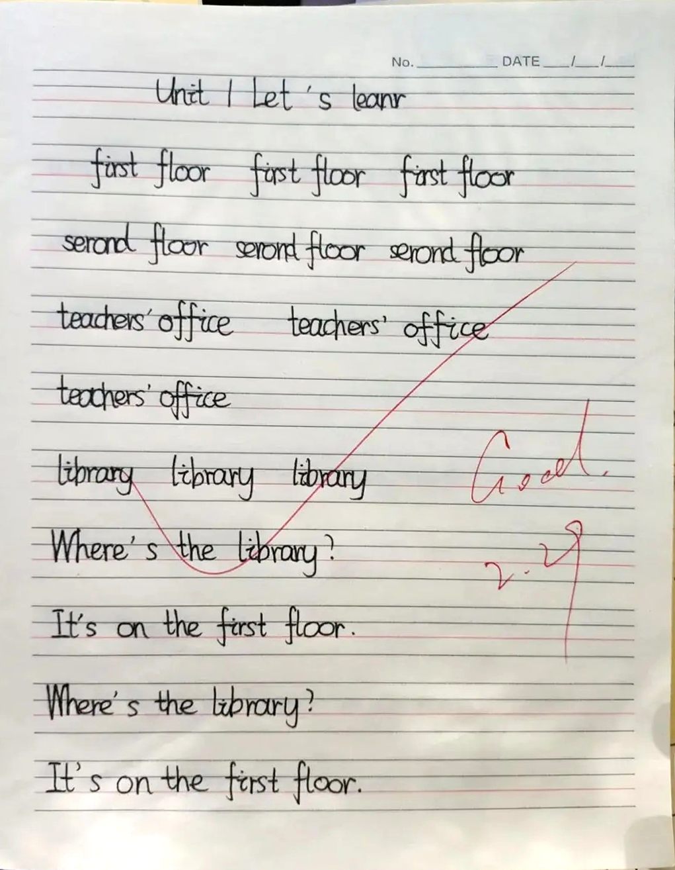
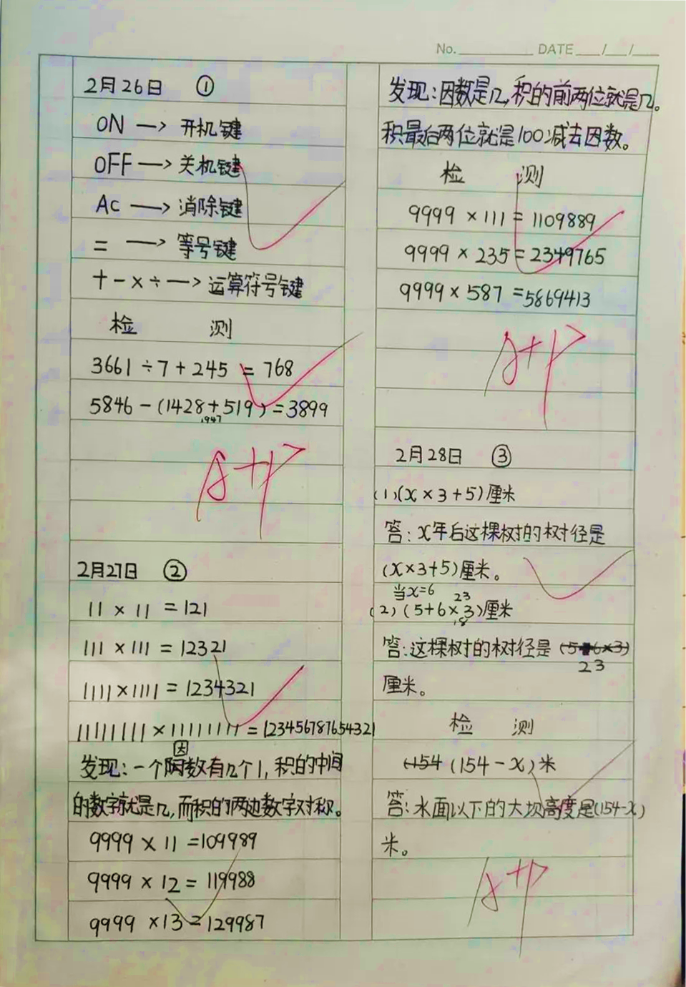
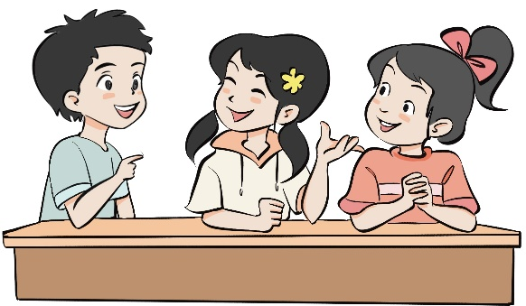
交流：在平时的作业，综合素质评价手册上，老师一般用什么来评价同学们？
Notes:
左下角颜色太重，文字反差小 已改，水印效果，不适宜太突出。

Slide 3


明确目标
绘制有趣、简单、一目了然的评价图标。
知道其他形式的编码，能够看懂生活中的各种编码，并知道这些编码在不同场合的作用。

Slide 4





1.知道图形化编码的特点
2.看懂生活中各种编码
1. 认识图形化编码的组成元素
2. 明确评价图标的绘制要求
绘制人性化评价图标

Slide 5


1．认识图形化编码的组成元素
2．明确评价图标的绘制要求

Slide 6







准备间
活动室
收获园
挑战台
填一填
观察左边的安全标志，看看它们由哪些元素组成，再根据观察填写右边的表格。
编码组成 | 禁止标志 | 警告标志 | 提示标志 | 指令标志
图形 及颜色 | 圆形 | 正三角形
背景颜色 | 白色 |  | 绿色
符号或 文字颜色 | 黑色 | 黑色 |  | 白色
禁止标志
警告标志
提示标志
指令标志
Notes:
标题字体太严肃。缺乏导航（左下角显示课名意义不大，加准备间，统改） 已改

Slide 7



准备间
活动室
收获园
挑战台
说一说
图形化编码由哪些基本元素组成？
形状、颜色、符号、文字……

Slide 8


准备间
活动室
收获园
挑战台
选一选
好的评价图标应该有（ ）几个特点。
A.表意明确
B.简洁直观
C.图形复杂
D.有一定的创意

Slide 9

绘制人性化评价图标

Slide 10

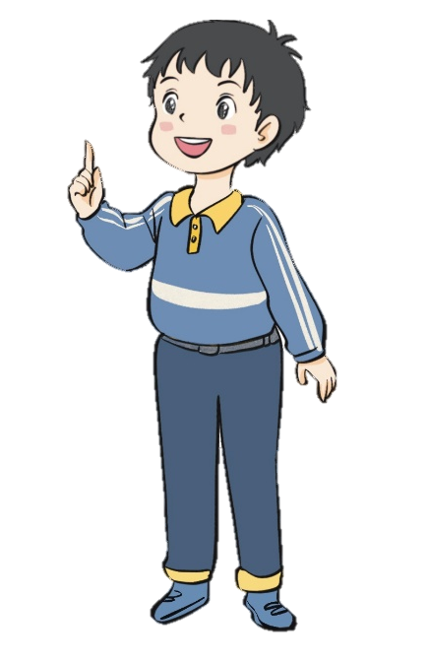
准备间
活动室
收获园
挑战台
写一写
参考下面的范例，写出自己的绘制思路。
评价对象
图形组成
评价程度

Slide 11

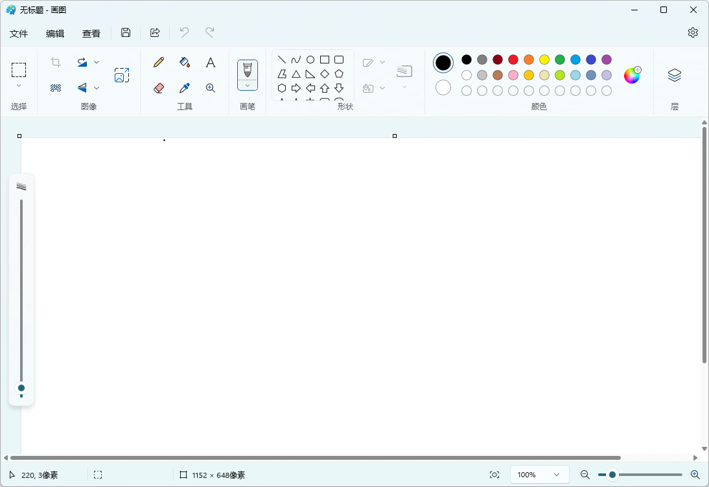
准备间
活动室
收获园
挑战台
选一选
根据自己的喜好选择绘制方法和工具。
纸和笔
绘图软件

Slide 12
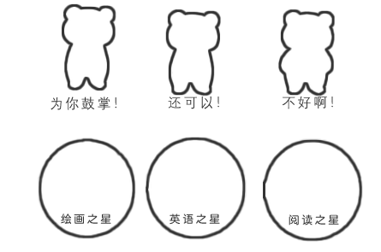
准备间
活动室
收获园
挑战台
画一画
步骤一：绘制主体
参考上面的范例，绘制设计的外形。

Slide 13
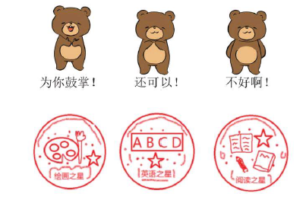
准备间
活动室
收获园
挑战台
画一画
步骤二：添加元素
依据评价程度（如好、中、差），给图标填充颜色，或添加表情符号等。

Slide 14
准备间
活动室
收获园
挑战台
说一说
展示自己的作品，并围绕以下几个方面说明自己的设计意图。
1
你要评价谁？
2
图标是由哪几个部分组成？
3
好、中、差是如何表示的？

Slide 15
准备间
活动室
收获园
挑战台
评一评
围绕以下几个方面，对同学的作品进行评价。
1
图标对好、中、差表达是否明确？
2
图标是否简洁直观？
3
图标的设计是否有趣？

Slide 16

1．知道图形化编码的特点
2．看懂生活中各种编码

Slide 17
准备间
活动室
收获园
挑战台
填一填
根据你对图形化编码的理解，完成下面的填空。
与字符编码不同的是，图形化编码借助______、______、______等元素的组合来表达不同的信息。相同的是，它们都有一定的______，都能帮助人们进行信息交流。

Slide 18

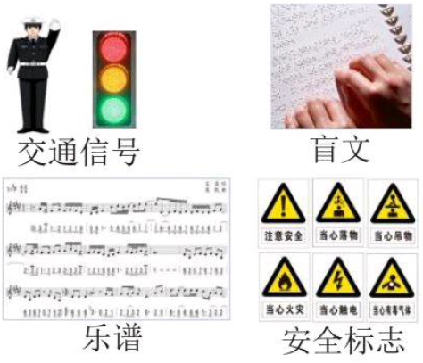

准备间
活动室
收获园
挑战台
日常生活中除了数字、字符和图形化编码，还包括左图所示的交通信号灯、交通手势、乐谱和盲文等特定形式的编码。这些编码也是通过一定的规则传递各种信息，有助于人们在特定场合进行有效的交流。

Slide 19

准备间
活动室
收获园
挑战台
评一评
结合本节课的学习，进行评价。
序号 | 评价标准 | 得分
1 | 知道图形化编码常用元素 | ☆
2 | 知道评价图标的设计标准 | ☆
3 | 独立完成了评价图标的设计，并获得了好评 | ☆
4 | 理解图形化编码的作用 | ☆
5 | 知道生活中常见的各种形式的编码使用的场合 | ☆
总分 | 获得了______★

Slide 20

Notes:
左下角文字颜色反差小 已改，水印效果，不适宜太突出。

Slide 21

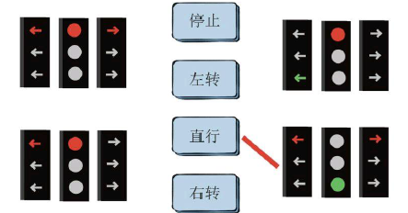
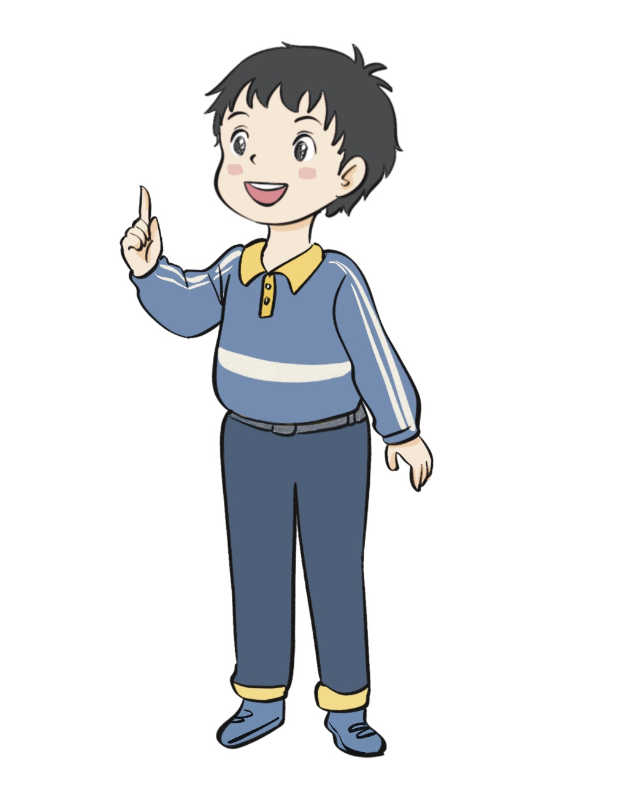
准备间
活动室
收获园
挑战台
连一连
将四组信号灯与其传递的信息用线连接起来。

Slide 22

义务教育《信息科技》四年级下册
第1单元 积极参与班级管理
第3课 制作个性化评价图标

